Slide 1
Τραγούδι
«Τι να ν’ ο αχός»

Slide 2
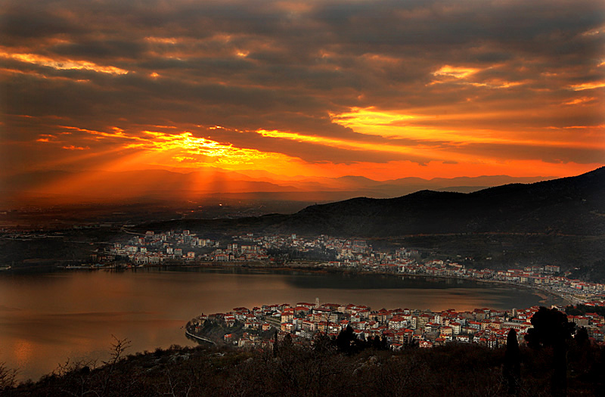
Τι ναν’ ο αχός π’ ακούγεται
στης Καστοριάς τα μέρη;

Slide 3
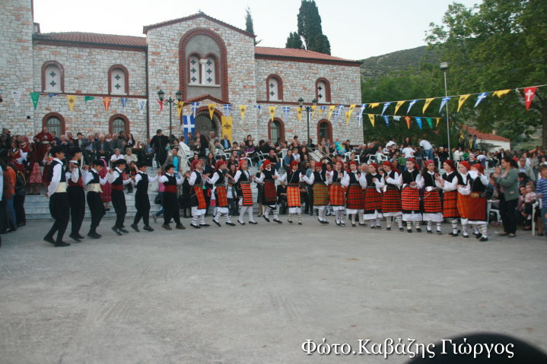
Μην κάνας γάμος γίνεται,
μην κάνα πανηγύρι;

Slide 4
Ουδέ και γάμος γίνεται,
ουδέ και πανηγύρι.

Slide 5
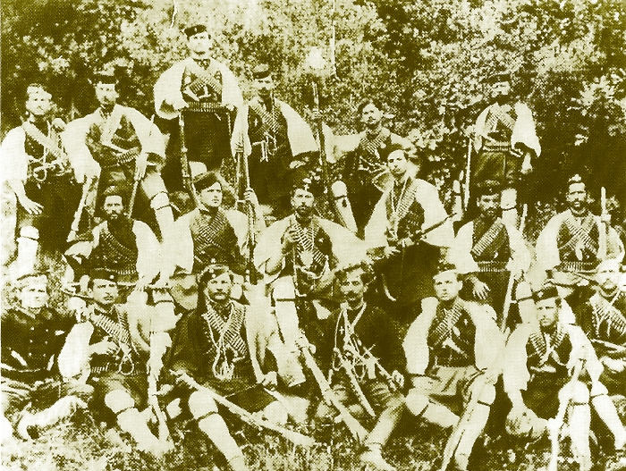
Ο Μίκης Ζέζας πολεμάει
μ’ ένα ταμπούρι ασκέρι

Slide 6
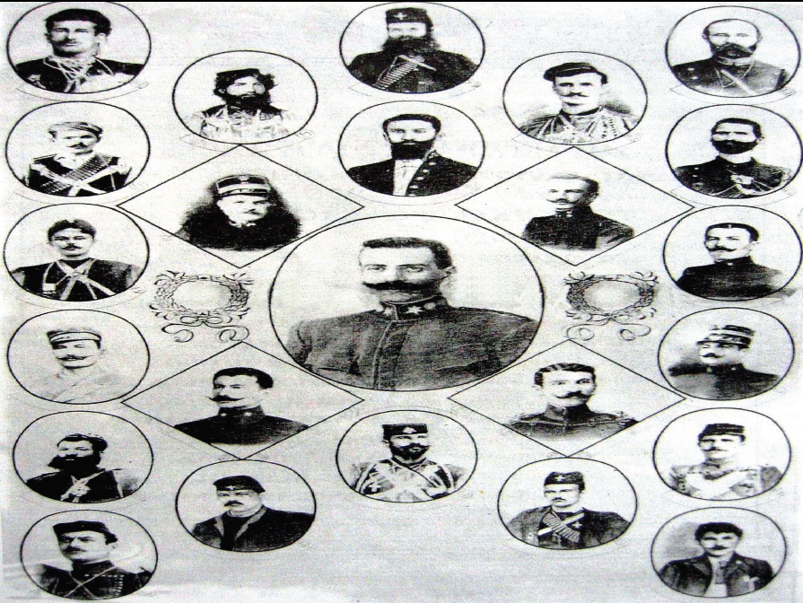
Παιδιά μου, μην τρομάζετε!
Το Χάρο μη φοβάστε!

Slide 7
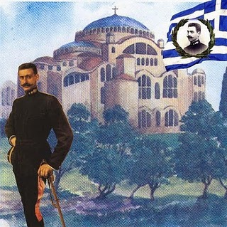
Τα παλικάρια τα καλά
μόνο Θεό φοβούνται.

Slide 8
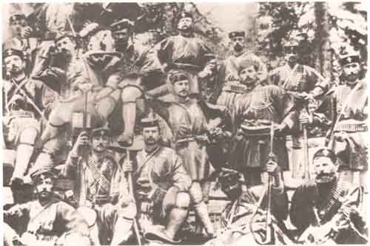
Αρπάξτε τα ντουφέκια σας
και σύρτε τα σπαθιά σας,

Slide 9
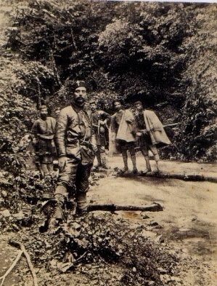
γιουρούσι για να κάνουμε
αντίπερα να βγούμε.

Slide 10
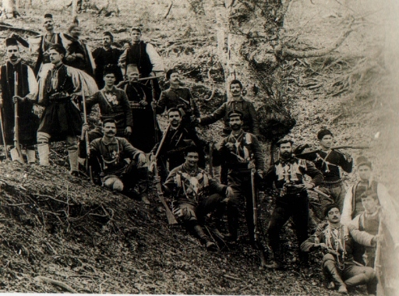
Αρπάζουν τα ντουφέκια τους
και σέρνουν τα σπαθιά τους,

Slide 11
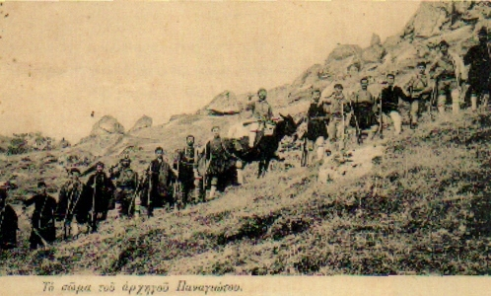
γιουρούσι κάνουν και περνούν
στην αντικρύ ραχούλα.

Slide 12
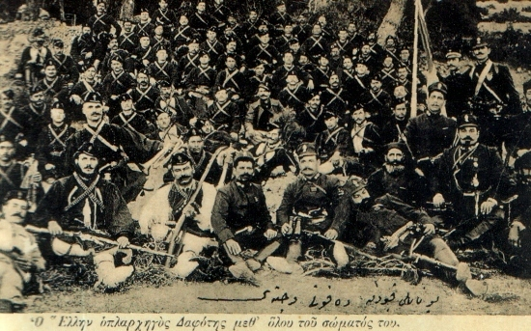
Κανένας δε σκοτώθηκε
κανένας δε λαβώθη

Slide 13
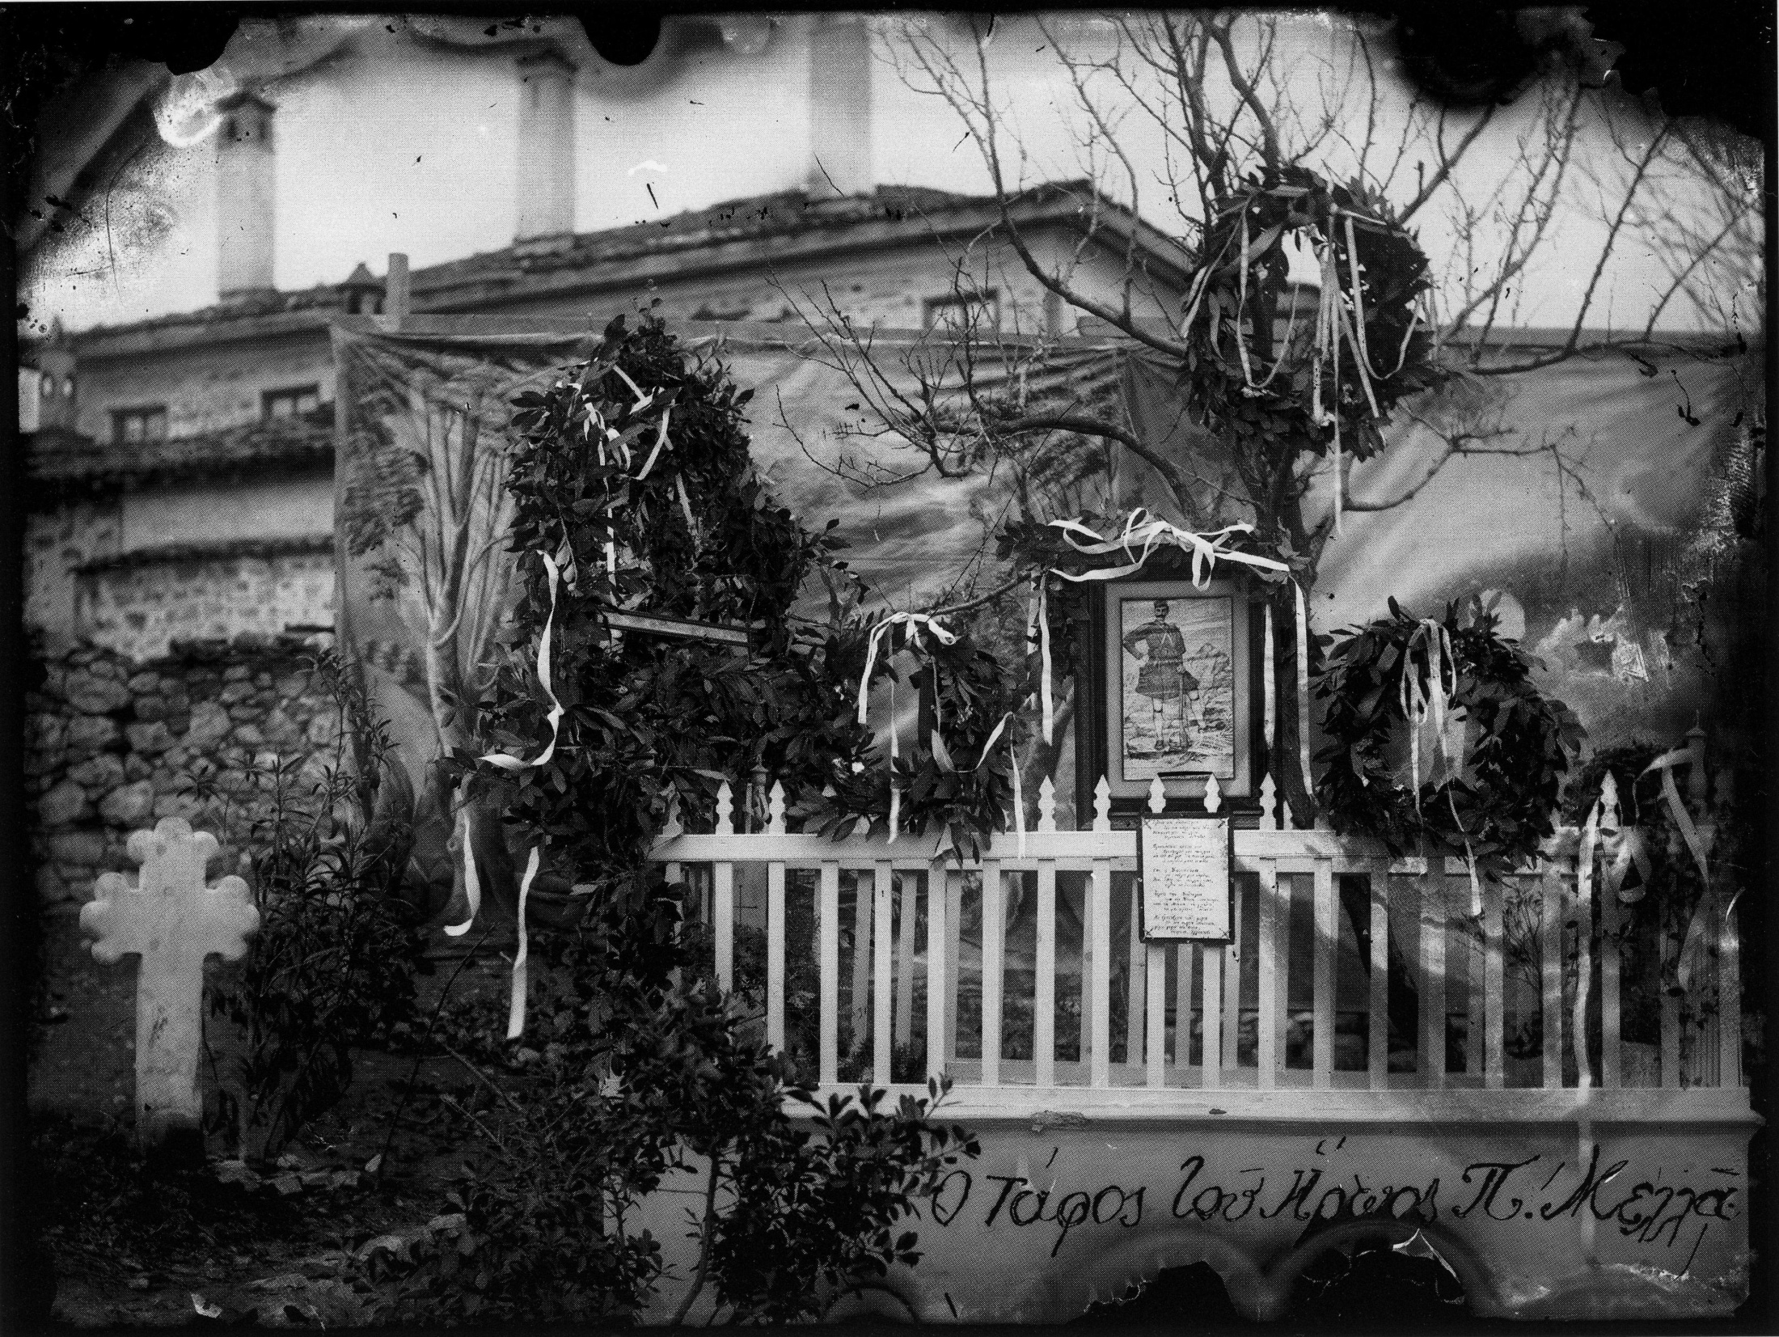
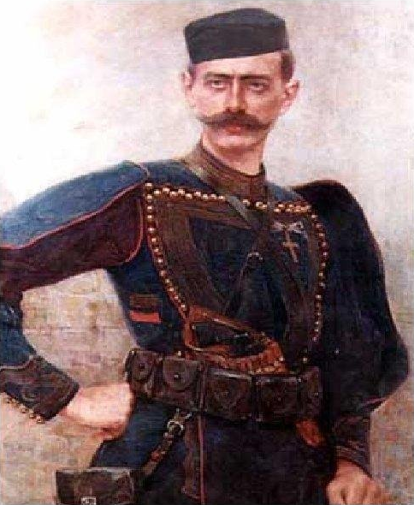
μον’ ένα λεβεντόπαιδο
του πήραν το καμάρι.

Slide 14
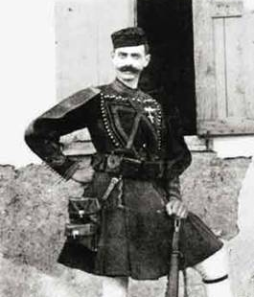
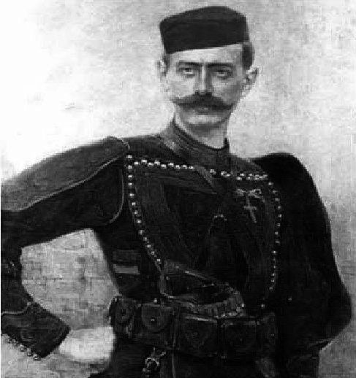
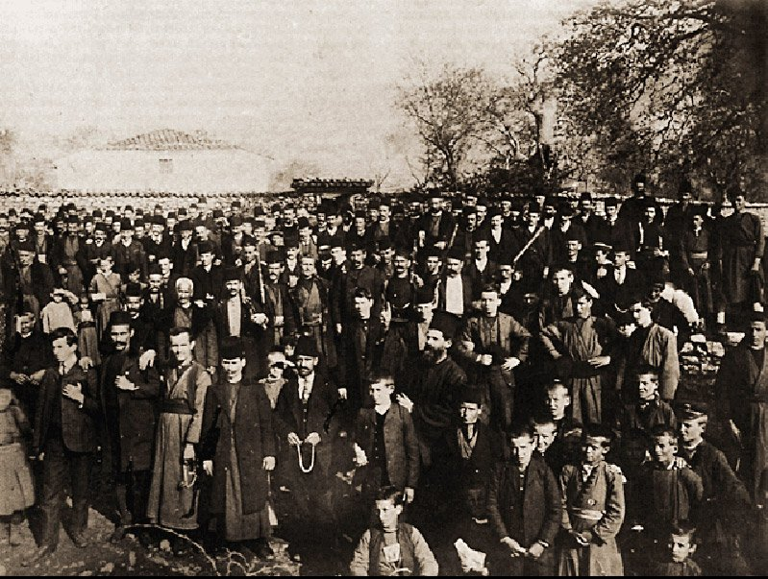
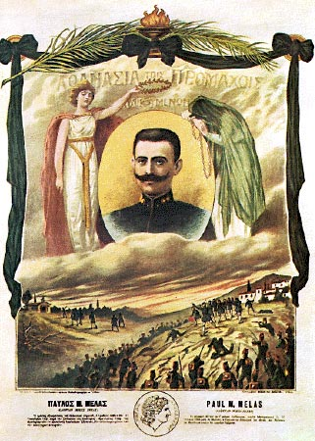
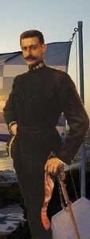

Μελά σε κλαίει η Ήπειρος
και η Μακεδονία.

